Slide 1
圣经概論 17

Slide 2
摩西五經綜覽
 | 創世記 | 出埃及記 | 利未記 | 民數記 | 申命記
地點 | 西乃山麓的曠野 | 西乃山麓的曠野 | 西乃山麓的曠野 | 摩押的 平原 | 摩押的 平原
目的 | 救贖的 地位 | 聖潔的 國度 | 聖潔的 標准 | 失敗之 經過 | 常記的 訓誨
主旨 | 萬物之始 | 脫離捆綁 | 聖潔事奉 | 失敗的路 | 重申訓誨
鑰意 | 敗壞 | 救贖 | 事奉 | 聖程 | 盼望

Slide 3
歷史書
王國時期前之歷史
約書亞記 | 士 師 記 | 路 得 記
王國時期之歷史
撒母耳記上,下 | 列王紀上,下 | 歷代志上,下
國亡後歸回時期之歷史
以斯拉記 | 尼希米記 | 以斯帖記

Slide 4
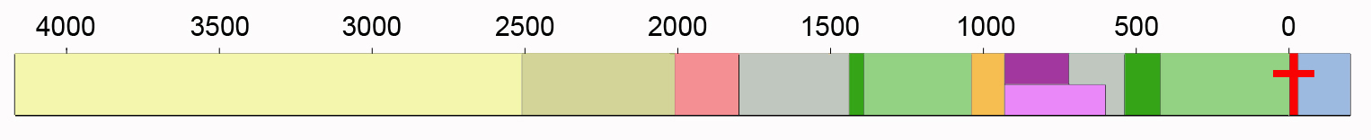


他们必修造已久的荒场，建立先前凄凉之处，重修历代荒凉之城。(赛61:4)
北国以色列
亡于亚述
BC
扫罗、大卫、所罗门
南国犹大
洪水
亚伯拉罕、以撒、
寄居埃及
士师时代
被掳
归回
出埃及
雅各、约瑟
余民
the remnant
出
巴
比
伦
亡
于
巴
比
伦
约200万人
约5万人

Slide 5
在舊約聖經中，神子民被擄以後，共有三卷歷史書，它們是：《以斯拉記》、《尼希米記》、《以斯帖記》；另有五卷先知書，它們是：《以西結書》、《但以理書》、《哈該書》、《撒迦利亞書》、《瑪拉基書》。
其中《以斯拉記》和《尼希米記》，在最早的猶太和基督教正典目錄中原為一本書，統稱為《以斯拉記》。

Slide 6
波斯王
薛西
(亚哈随鲁)
古列
大利乌一世
亚达薛西一世
BC
550
530
521
486
464
423
536
520
516
483
457
444
91年
所
罗
巴
伯
率
众
归
回
修
祭
坛
复
工
建
殿
圣
殿
完
工
以斯拉
率众归回
尼希米
重建城墙
以
斯
帖
为
后
立
圣
殿
根
基

Slide 7
以斯帖的入宮 |  |  |  | 猶太人的危機 |  |  |  |  | 神奇妙的保守
1-2 |  |  |  | 3-7 |  |  |  |  | 8-10
瓦實提的被廢 |  | 以斯帖的被選 |  | 哈曼的毒計 |  |  | 以斯帖的妙計 |  | 猶太人的報復 |  | 末底改的被升
皇帝的亂命 | 皇后的違命 | 被選的經過 | 被選的結果 | 哈曼的被升 | 哈曼的驕傲 | 哈曼的陰謀 | 末底改的哀哭 | 以斯帖的妙計 | 末底改代哈曼的位 | 猶太人向敵人報仇 | 在波斯人中得榮 | 在猶太人中得榮
1上 | 1下 | 2上 | 2下 | 3上 | 3中 | 3下 | 4 | 5-7 | 8 | 9 | 10上 | 10下
以斯帖的預備 |  |  |  | 以斯帖的機會 |  |  |  |  | 以斯帖的成功
亞哈隨魯之筵席 |  |  |  | 以斯帖之筵席 |  |  |  |  | 普珥節之筵席

Slide 8

以斯帖记
旧约历史书的最后一卷。
被掳归回后的三卷历史书之一。
以斯拉记和尼希米记叙述归回的犹太人事迹。
以斯帖记叙述留在巴比伦的犹太人事迹。
圣经中两卷以女子为书名的经卷之一。
路得记：一个外邦女子嫁到以色列，背景为犹大田园。
以斯帖记：一个以色列女子嫁到外邦，背景为波斯王宫。
叙述隐秘的神对其子民的隐秘保护。圣经中唯一没有提到神之名的经卷，

Slide 9
波斯王
远征希腊
480
薛西
(亚哈随鲁)
古列
大利乌一世
亚达薛西一世
550
530
521
486
464
423
BC
536
520
516
483
479
474
458
445
433
所
罗
巴
伯
率
众
归
回
复
工
圣
殿
完
工
瓦
实
提
被
废
以
斯
帖
为
后
哈
曼
阴
谋
灭
绝
犹
大
族
以
斯
拉
率
众
归
回
尼
希
米
重
建
城
墙
尼
希
米
返
巴
比
伦
立
圣
殿
根
基

Slide 10
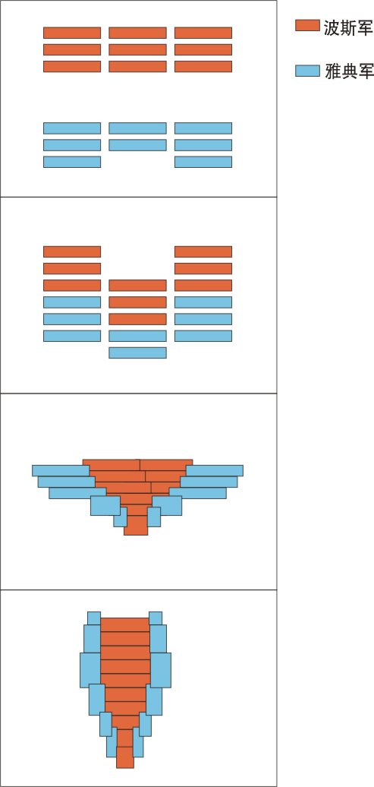
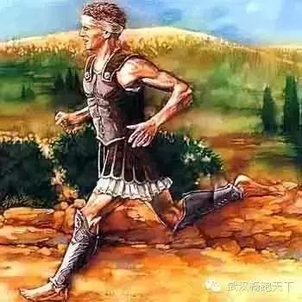
使者费里皮德斯（Pheilippides）由马拉松平原跑回雅典报捷

Slide 11
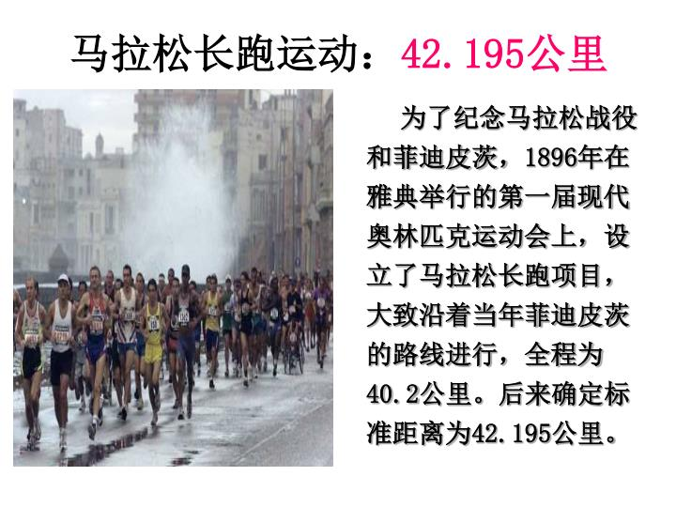

Slide 12
第三次希波戰爭
公元前480年春，亚哈随鲁出动25万人、千艘战船远征希腊。 逼近温泉关。斯巴达国王列奥尼达率领希腊联军约七千人扼守地势险要的温泉关。后一当地人把波斯军引到希腊守军侧后，致使列奥尼达及名斯巴达人腹背受敌，壮烈牺牲。波斯军长驱直入，占领中希腊，进入雅典城。
但海军在绕过苏尼昂海角后，于萨拉米斯湾被雅典打败，仓皇退却，次年，陆军又败于中希腊的布拉。 波斯人的第三次远征以失败告终。

Slide 13
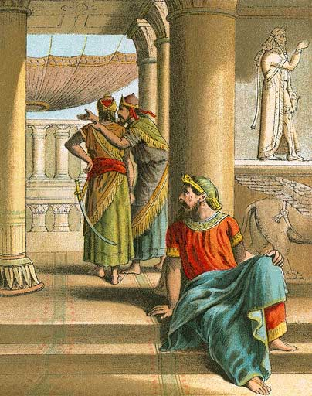
当那时候，末底改坐在朝门，王的太监中有两个守门的，辟探和提列，恼恨亚哈随鲁王，想要下手害他。
(斯2:21)

Slide 14
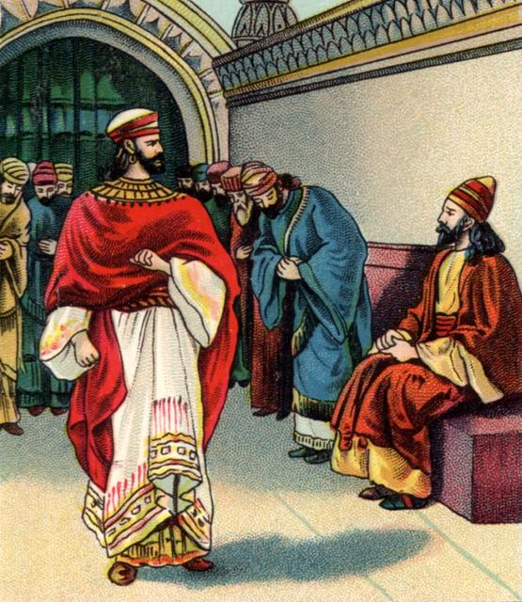
在朝门的一切臣仆都跪拜哈曼，因为王如此吩咐；惟独末底改不跪不拜。...
哈曼见末底改不跪不拜，他就怒气填胸。(斯3:2,5)

Slide 15
亞甲族--亚玛力人
斯3:1,2 這事以後，亞哈隨魯王抬舉亞甲族哈米大他的兒子哈曼，使他高升，叫他的爵位超過與他同事的一切臣宰。在朝門的一切臣僕，都跪拜哈曼，因為王如此吩咐；惟獨末底改不跪不拜。
创36:12,15,16 亭纳是以扫儿子以利法的妾．他给以利法生了亚玛力．以扫子孙中作族长的、记在下面．以扫的长子、以利法的子孙中、有----亚玛力族长．这是在以东地从以利法所出的族长、都是亚大的子孙。是以扫的妻子亚大的子孙。

Slide 16
亞甲族--亚玛力人
撒上​15:7,8 扫罗击打亚玛力人、从哈腓拉、直到埃及前的书珥。生擒了亚玛力王亚甲、用刀杀尽亚玛力的众民。
民​24:5,7 雅各阿、你的帐棚何等华美。以色列阿、--- 他的王必超过亚甲、他的国必要振兴。
斯3:1 這事以後，亞哈隨魯王抬舉亞甲族哈米大他的兒子哈曼，

Slide 17
亚玛力人：预表肉体和其邪情私欲
以扫的后裔
亭纳是以扫儿子以利法的妾；她给以利法生了亚玛力。这是以扫的妻子亚大的子孙。(创36:12)
有贪恋世俗如以扫的，他因一点食物，把自己长子的名分卖了。(来12:16)
→ 以扫代表属肉体的，雅各代表属灵的。
伏击天路客
你要记念你们出埃及的时候，亚玛力人在路上怎样待你。他们在路上遇见你，趁你疲乏困倦，击杀你尽后边软弱的人，并不敬畏神。(申25:17-18)
→ 灵里软弱、落后者，易被邪情私欲所胜。

Slide 18
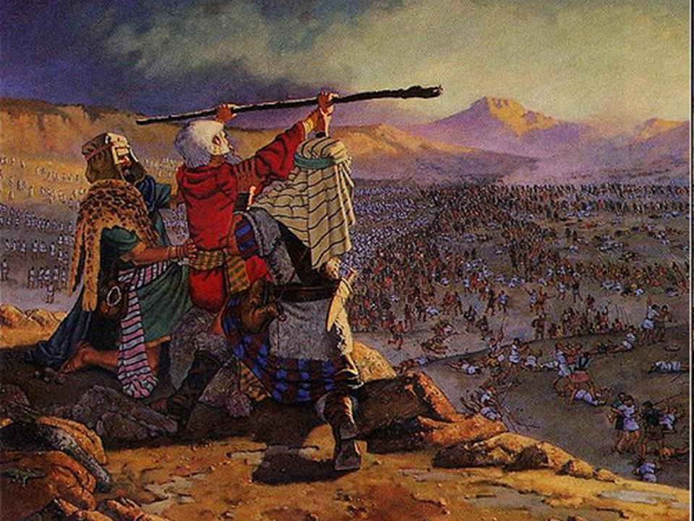
胜过亚玛力的秘诀
摩西何时举手，以色列人就得胜，何时垂手，亚玛力人就得胜。
但摩西的手发沉，他们就搬石头来，放在他以下，他就坐在上面。
亚伦与户珥扶着他的手，一个在这边，一个在那边，他的手就稳住，直到日落的时候。
约书亚用刀杀了亚玛力王和他的百姓。(出17:11-13)
举手：祷告 → 刀：神的话

Slide 19
亚玛力人：预表肉体和其邪情私欲
亚玛力为强国
巴兰观看亚玛力，就题起诗歌说：亚玛力原为诸国之首，但他终必沉沦。(民24:20)
我觉得肢体中另有个律，和我心中的律交战，把我掳去，叫我附从那肢体中犯罪的律。我真是苦阿！谁能救我脱离这取死的身体呢？
(罗7:23-24)
神誓言除灭亚玛力
耶和华对摩西说：「我要将亚玛力的名号从天下全然涂抹了。」… 又说：「耶和华已经起了誓，必世世代代和亚玛力人争战。」
(出17:14,16)
你们若顺从肉体活着，必要死；若靠着圣灵治死身体的恶行，必要活着。(罗8:13)

Slide 20
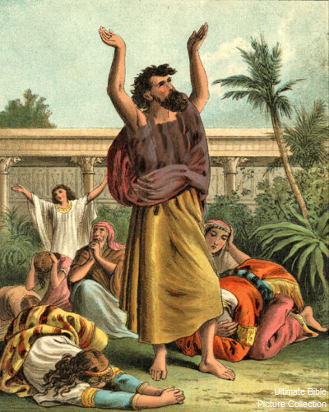
王的谕旨所到的各省各处，犹大人大大悲哀，禁食哭泣哀号，穿麻衣躺在灰中的甚多。
(斯4:3)

Slide 21
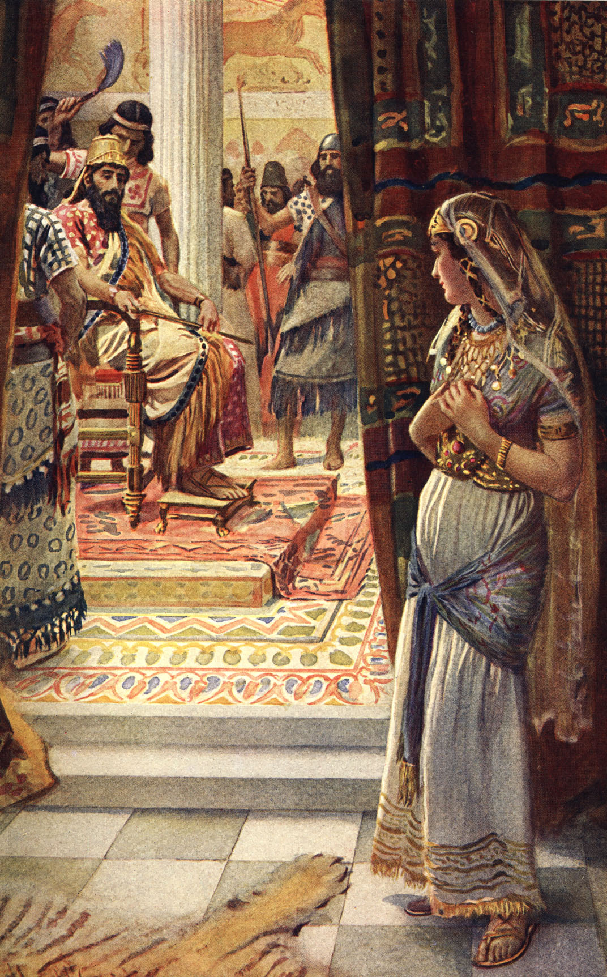
第三日，以斯帖穿上朝服，进王宫的内院，对殿站立。王在殿里坐在宝座上，对着殿门。 (斯5:1)

Slide 22
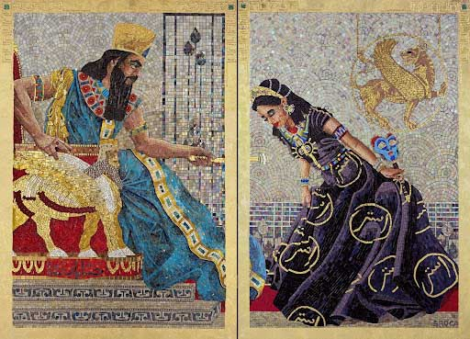
王见王后以斯帖站在院内，就施恩于她，向她伸出手中的金杖；以斯帖便向前摸杖头。(斯5:2)

Slide 23
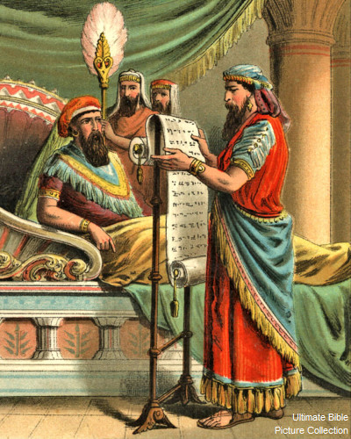
那夜王睡不着觉，就吩咐人取历史来，念给他听。(斯6:1)
王的心在耶和华手中，好像陇沟的水随意流转。(箴21:1)

Slide 24
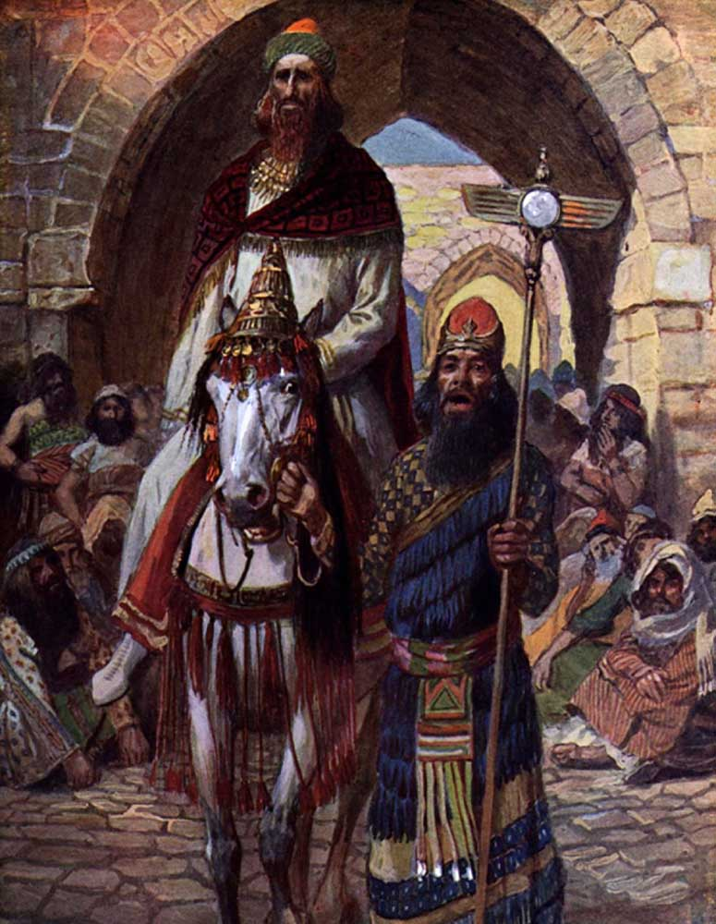
王所喜悦尊荣的人，就如此待他。

Slide 25
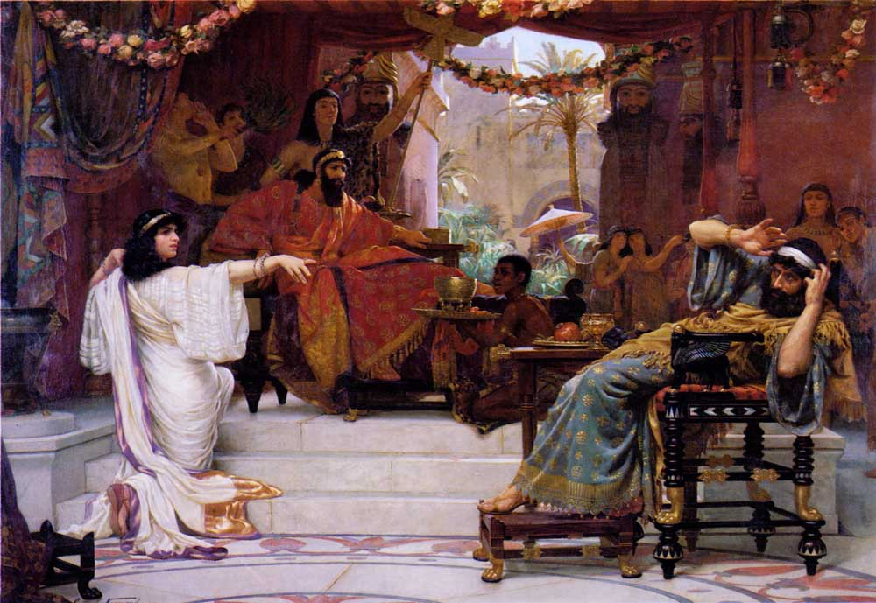
仇人敌人就是这恶人哈曼！

Slide 26
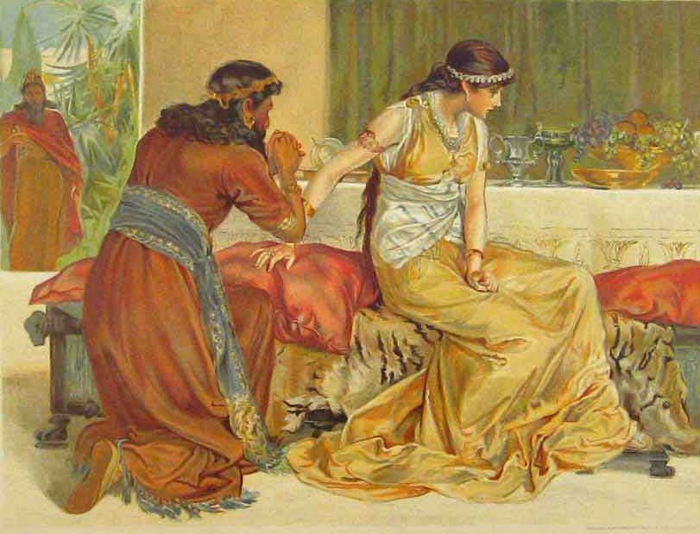
...哈曼见王定意要加罪与他，就起来，求王后以斯帖救命。王从御园回到酒席之处，见哈曼伏在以斯帖所靠的榻上...。(斯7:7-8)

Slide 27


以斯帖记中的筵席
Chap.1
亚哈随鲁王为一切首领臣仆设摆筵席六月
亚哈随鲁王为书珊城人民设摆筵席七日
王后瓦实提为后宫妇女设摆筵席
Chap.2
以斯帖被立为后，王为首领臣仆设摆大筵席
Chap.3
下诏屠杀犹大人，王与哈曼坐下饮酒
Chap.4
(犹大人禁食)
Chap.5
以斯帖首次宴请王与哈曼
Chap.7
以斯帖二度宴请王与哈曼
Chap.8
王二度下诏，犹大人欢乐设摆筵宴
Chap.9
各省犹大人在亚达月十三日设筵欢乐
书珊犹大人在亚达月十四日设筵欢乐

